Slide 1
PLANIFICACIÓN CLASES VIRTUALES SEMANA N°31 FECHA : Octubre 2020 Ciencias Naturales 2° Básico
Colegio Jean Piaget
Mi escuela, un lugar para aprender y crecer en un ambiente saludable

Slide 2
ASIGNATURA /CURSO | Ciencias Naturales
NOMBRE DEL PROFESOR/A | Isabel Gómez 2°A Priscila Salas 2°B
EDUCADORA DIFERENCIAL | Judith Figueroa
OBJETIVO DE APRENDIZAJE PRIORIZACIÓN NIVEL 1 | OA11: Describir el ciclo del agua en la naturaleza , reconociendo que el agua es un recurso preciado y proponiendo acciones cotidianas para su cuidado.
INDICADORES DE EVALUACIÓN PARA OA | Reconocen características del agua. Identifican la localización del agua sobre el planeta tierra.
CONTENIDO/HABILIDADES | El agua Reconocer, comprender
OBJETIVO DE LA CLASE | Conocer algunas características del agua, que serán esenciales para comprender el ciclo del agua y la distribución de esta en la tierra.
EVALUACIÓN | Ticket de salida

Slide 3
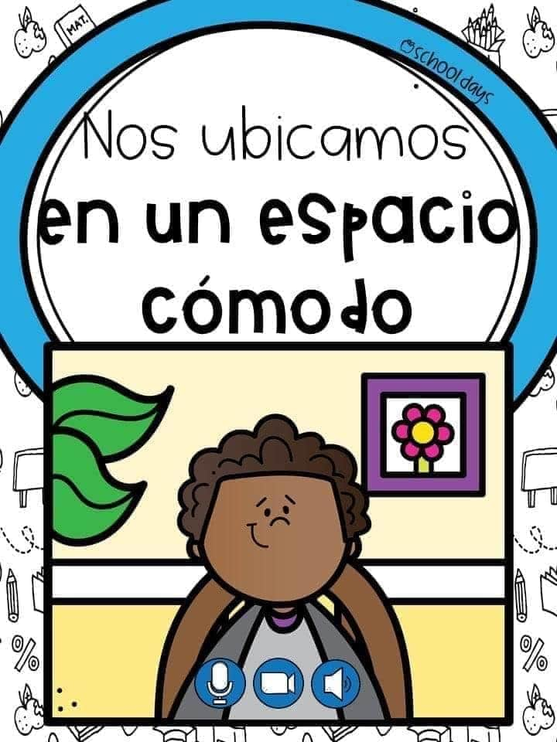
Reglas clases virtuales

Slide 5
Importante:
Cuándo esté la animación de un lápiz, significa que debes escribir en tu cuaderno
Cuándo esté esta animación de una cámara fotográfica, significa que debes mandar reporte sólo de esa actividad (una foto de la actividad)
Cuándo esté esta animación de un libro, significa que debes trabajar en tu libro de ciencias.
Cuándo esté esta animación de un signo de pregunta, significa que debes pensar y analizar, sin escribir en tu cuaderno. Responder de forma oral.

Slide 6
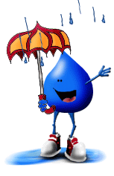
¡ Recordemos un poco !

Slide 7
ATENCIÓN A LAS CARACTERÍSTICAS DEL AGUA
https://www.youtube.com/watch?v=FbnTccEBB2Y

Slide 8
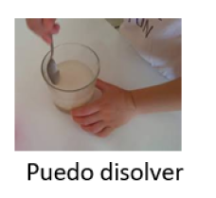
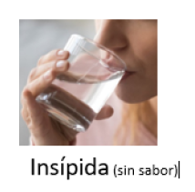
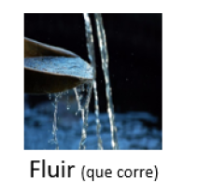
Características del agua

Slide 9
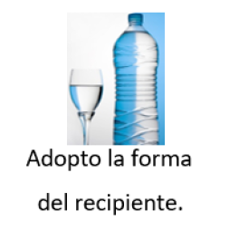
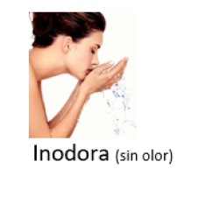

Slide 10
¿Por qué el agua se congela o evapora?

Slide 11
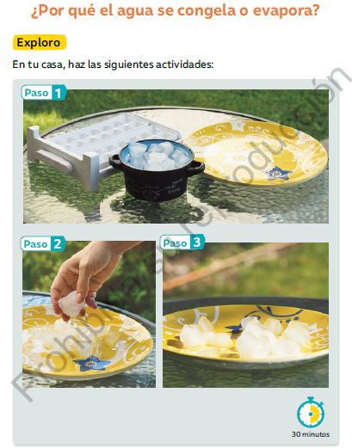
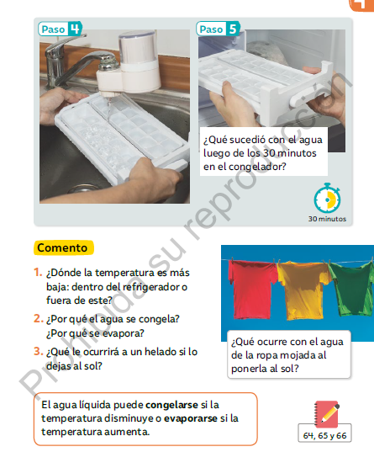
Páginas 106 y 107

Slide 12
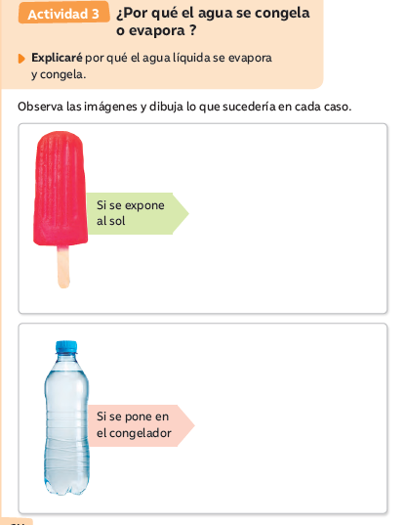
Cuaderno de actividades
64

Slide 13
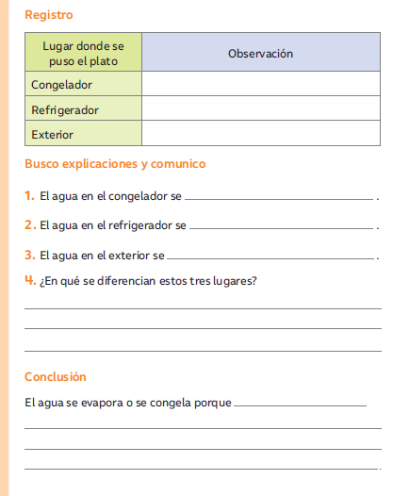
Cuaderno de actividades
66

Slide 14
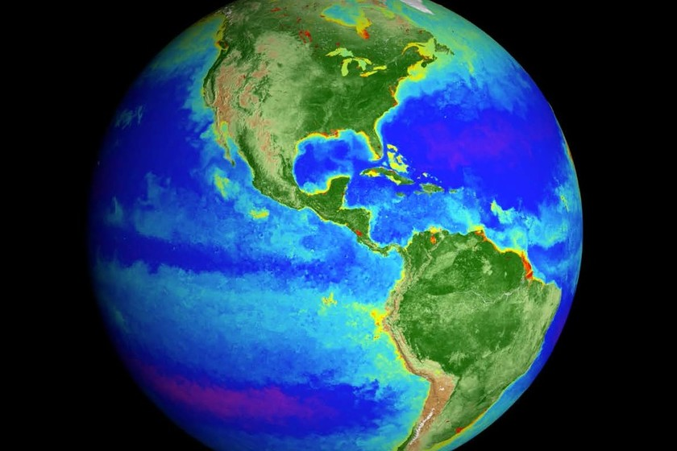
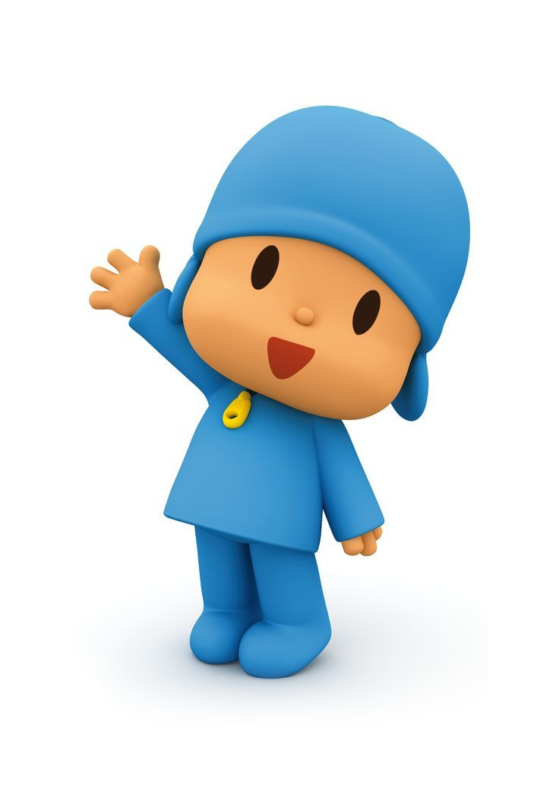

Slide 15
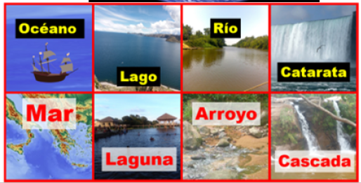

Slide 17
¿En qué estado podemos encontrar el agua ?
En estado solido , liquido y gaseoso
Comenta

Slide 18
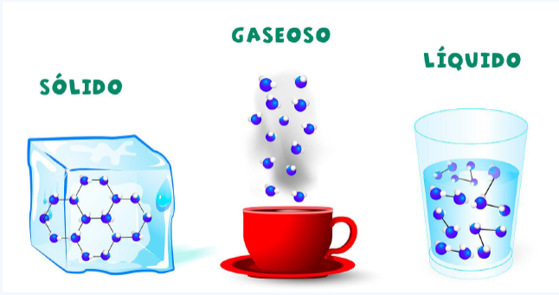
Ejemplos

Slide 19
¿En la naturaleza ?
¿Dónde encontramos el agua en estado liquido, solido y gaseoso?

Slide 20
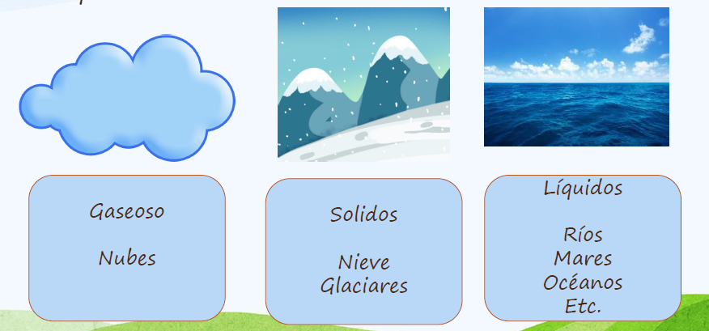

Slide 21
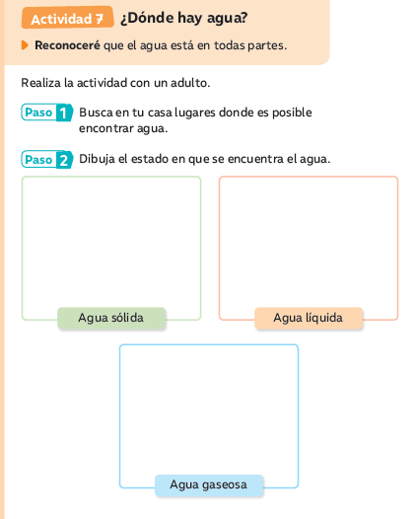
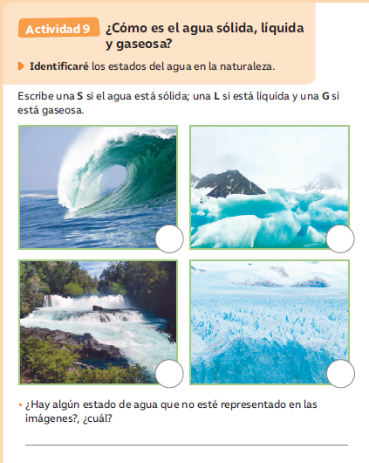
Ahora te toca a ti
Cuaderno de actividades
70 y 72

Slide 22
TICKET DE SALIDA
ASIGNATURA Ciencias Naturales
SEMANA 31
CIERRE
Nombre: _______________________________________
1) ¿Por qué el agua se congela o evapora?
2) ¿ En qué lugares del planeta tierra podemos encontrar agua? Da ejemplos
3)¿En qué estados podemos encontrar el agua ?
Enviar fotografía de este ticket de salida al:
Correo:Isabel.gomez@colegio-jeanpiaget.cl (2do.A)
Priscila.salas@colegio-jeanpiaget.cl (2do.B)
:

